Slide 1


VI编辑器及shell编程

Slide 2
1 vi编辑器的使用
2 shell编程

Slide 3
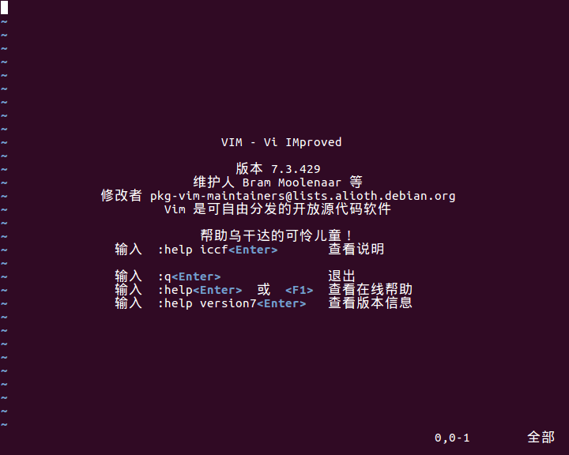
1.Vi编辑器
系统配置文件、shell脚本文件等都是文本文件，编辑它们都要使用文本编辑器。
在Linux系统中有多种文本编辑器，其中既有字符界面如的VI、EMACAS等，也有图形界面的如“附件”菜单下的“文本编辑器（gedit）”等，用户可以根据自己的喜好选择使用。
源自Unix操作系统中的Vi程序，Vim的名字取义为Vi Improved（即Vi改进）。

Slide 4
为什么选择VI？
就使用的方便性而言，有比vi更好的编辑器，还有图形化的gedit，为什么还要用vi？
历史久远，功能强大，在有些情况下系统中能够找到的编辑器只有vi；
没有图形支持的情况下，如终端远程连接到服务器或者嵌入式设备，修改或者编制代码或者查看文件就需要vim,vi等工具了。
用户一旦熟悉后，使用非常方便；系统管理员使用正则表达式可以极大地提高工作效率，而学习vi也是掌握正则表达式的有效途径。
Notes:
编辑器vi可以编辑各种无格式的文本文件，尤其便于编辑原程序。它可以实现输入、查找、替换、删除和块操作等许多基本的文本操作功能，而且用户可以根据自己的需要对其进行定制，以符合自己的习惯。在vim中，还有一些增强的功能，如撤消多行输入、参数高亮显示、命令行编辑和支持图形方式vi（gvim）的多窗口、多缓冲功能等。 由于vi是交互式的文本编辑器，它没有菜单，只有命令，而且命令非常多，所以很多初学者使用不习惯，但是在掌握了它的使用诀窍后很快会喜爱上它。
vi的更全面用法读者有需要可以查阅vi帮助手册或者其他的参考书籍。另外，由于vi的版本不同，其命令格式、功能和用法会有一些差别，
在vi中对文本文件所做的修改将被存放到内存缓冲区中，只要用户不输入存盘命令，那么随时都可以放弃这些修改。一般情况下，文件在存盘时vi不会自动保存备份文件；但是在打开文件时Linux系统会在磁盘相关目录下自动创建扩展名为.swp的文件，这个文件也称为交换文件，如果由于某些原因，如编辑崩溃、系统断电或非法关机等操作时，该文件就作为备份文件使用，用户在下次启动系统时会在自己的主目录下收到相关邮件，由用户决定是否通过命令来恢复该文件。

Slide 5
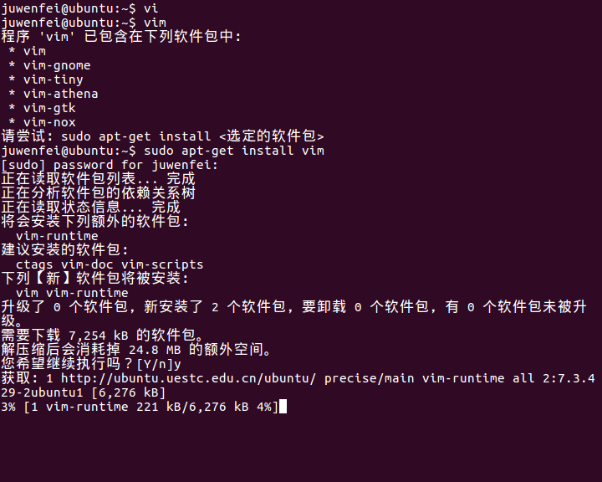
1.1vi的安装
在Ubuntu发行版中默认包含了简易的Vim程序，用户只需在命令行中输入“vi”即可进入。
此外，在Ubuntu软件仓库中提供了一些Vim软件包，如vim、vim-gnome等。
要安装完整的vim软件包，用户可以在Ubuntu软件中心搜索安装，或者执行命令“sudo apt-get install vim”进行安装。

Slide 6
1.2 VI的三种工作模式
命令模式
启动VI默认进入命令模式。此时界面不能编辑，只能接受命令(键入的命令是看不到的）
可进行文件的保存，退出，文本的删除、复制、搜索等操作。
输入模式（编辑模式）
命令模式下用编辑类命令i(sert),a(ppend)，o,s等均可进入该模式。
按esc返回命令模式。
底行命令模式
实际上也是命令模式的一种，在命令模式下输入冒号进入一个命令行，可显示地输入命令（所以有些书认为是两种工作模式）。

Slide 7
三种模式间的转换关系
按ESC键
按“：”键
文本输入
模式
命令模式
（默认）
底行命令
模式
按A,I,S,C,O等可做不同插入操作，同时转换模式
命令执行后自动返回（除退出命令）
三种模式可自由切换，一般切换命令就是操作的英文单词的首字母

Slide 8
1.3 VI的启动与保存退出
【启动】
执行vi命令即可如： vi my.txt
如果文件存在，则vi显示文件内容并等待用户的命令。如果指定的文件不存在，则vi将告知用户这是未命名的文件，并进入一个空白的界面。
启动vi后默认处于命令模式。
在linux下后缀名没有什么强制要求。对可执行文件，系统一般从文件的属性来区分。对源代码文件，一般要给出合适的后缀，gcc通过后缀来区别输入文件的类别。

Slide 9
常用的启动参数（更多参数参考vi --help）：
-b 以二进制模式显示。
-d 打开多个文件，并显示文件之间的不同之处。
-m 被修改后的文件不允许被写入硬盘。
-M 禁止对文件进行修改。
-R 以只读方式打开文件
-e 以ex（一种UNIX系统中常见的文本编辑器）的操作方式运行vi。
例子 vi –R /etc/passwd
以只读方式打开文件passwd

Slide 10
【保存退出】（命令行模式下）：
:q 在文件未作修改的情况下退出。
:q! 强制退出，不保存对文件所做的修改。
:wq 保存文件修改并退出。或“：x”也可。
:w 保存文件。
:w file 将正文内容保存到file中。
:nw file 保存第n行到file中。
:m,nw file 保存第m行至第n行到file中。
:r file 读取file的内容输出到正文光标所在位置。
:recover 恢复文件。
命令模式下也可退出：ZZ或ZQ（保存或不保存退出）

Slide 11
1.4文本编辑
【显示行号】——底行命令模式下输入set nu可设置vi显示行号
命令模式转编辑模式的命令有：
i 切换到插入模式，在光标左侧输入正文。
a 切换到插入模式，在光标右侧输入正文。
o 切换到插入模式，在光标所在行的下一行增添新行。
O 切换到插入模式，在光标所在行的上一行增添新行。
I 切换到插入模式，在光标所在行的开头输入正文。
A 切换到插入模式，在光标所在行的末尾输入正文。
s 切换到改写模式，用输入的正文替换光标指向的字符。

Slide 12
其他模式下的命令操作
命令的相关符号说明：
若无特殊说明，n或m表示数字；c表示一个字符；str表示一个字符串；file表示文件名。
如：nd 表示删除n行。
vi中存在一些特殊字符表示行号，“.”表示当前光标所在行，$表示末尾行。
准备练习文件：
cat –n /etc/passwd >vitest
利用重定向，新建一个有行号信息的文本内容的文件。

Slide 13
【光标移动】——命令模式下
k 光标上移一行。
j 光标下移移行。
h 光标左移一个字符。
l 光标右移一个字符。
数字0/$ 光标移动到行首/尾。
w/b 行内移动到下/前一个词的开头。
e 行内移动到单词的结尾。
^ 移动到所在行的一个非空字符。
H 光标移到屏幕顶行。
M 光标移到屏幕中间。
L 光标移到屏幕底行。
nG：移动到第n行行首。（或用 :n）
……
k
h l
j

Slide 14
【删除】——命令模式下
#表示数字
#x 删除几个字符，如3x
#dw 删除几个单词，如3dw表示删除三个单词
#dd 删除多个行，如3dd 表示删除光标行及光标的下两行
d$ 删除光标到行尾的内容
x 删除光标所在字符
dw/db 删除光标后/前一单词
dd 删除光标所在的行
s 删除光标所在字节，并进入输入模式
d光标键：
左：删除光标前面的字符；
右：删除光标所在的字符；
上：将当前行与上一行删除；
下：当前行与下一行删除
nd上下光标键:
删除当前行之上、下的几行文本（包括当前行）

Slide 15
【撤销与重做】——命令模式下
u 撤销前一条命令产生的结果。
. 重做最后一条命令的操作。

Slide 16
【文本复制、粘贴】——命令模式下
复制命令：y
yy 复制整行
yw 复制光标所在的单词
nyw 复制包括光标所在的n个单词
nyy 复制包括当前行在内的n行
粘贴命令
p 当前光标后/行下粘贴。

Slide 17
【多个文件间操作】——底行模式
1）多文件间复制
vi file1 file2 同时打开两个文件。
默认在第一个文件file1的界面下。5yy，复制从当前光标行开始向下五行。
：next 切换到下一个打开文件file2（也可用：n切换）。移动光标到合适位置，p，复制。
：prev 切换到上一个打开文件file1。

Slide 18
2）文件间读写
：r file_name
可导入文件内容添加到当前文件的光标所在行后
：1,5 w >>file_name
将当前文件第1行到5行的内容保存到文件file_name中。
：.,$-2 w >>file_name
当前行到倒数第三行的内容写入file_name文件中。
使用>或>>重定向符号，以免指定文件存在时vi的“File exists”的报错。

Slide 19
【查找替换字符串】——底行模式
:/string 向后搜索指定的字符串，按n键继续找下一个。
:?string 向前搜索指定的字符串，按n键继续找下一个。
:s/str1/str2/ 用字符串str2替换当前行中首次出现的字符串str1。
:s/str1/str2/gc 用字符串str2替换当前行中所有出现的字符串str1，并依次提示是否替换。
:%s/str1/str2/g
把文档中所有str1替换成str2；
:m,n s/str1/str2/g 用str2替换第m行到第n行所有出现的字符串str1。
:.,$-2 s/str1/str2/g 用str2替换当前行到倒数第3行所有出现的字符串str1。
:s#str1/#str2/#
替换当前行第一个str1/为str2/

Slide 20
【执行其他shell命令】——底行模式
用户在编辑文本文件过程中，可以在不退出vi的情况下执行shell命令，如：
：！ls –l
：!mount /dev/sda1 /mnt

Slide 21
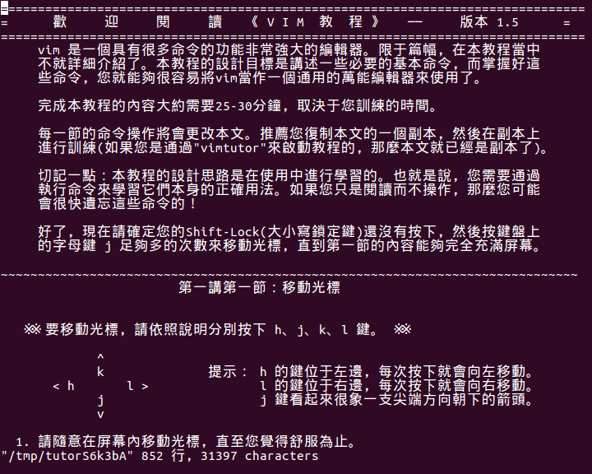
1.5vimtutor学习教程
在命令行中输入“vimtutor”，在Vim启动后会自动打开Vimtutor教程的副本，用户可以跟随教学章节学习。
完成教程内容约需要30分钟左右的时间，教程共分为8讲，从如何移动光标开始，讲解并引领用户实际练习Vim进入和退出，文本编辑的删除、插入，命令和对象，撤销操作，替换命令，更改命令，定位搜索，执行外部命令，提取和合并文件以及在线帮助的使用等相关知识。

Slide 22
1.6配置vi
vi也可以通过配置文件进行默认设置。
全局的配置文件位于/etc/vim/vimrc。
个人用户可以拥有自己独立的配置文件。配置文件为~/.vimrc，可以创建该文件并进行编辑

Slide 23
vi .vimrc
输入以下配置：
“ 不使用vi默认键盘布局 ,如果不配置，在编辑模式下按方向键会输入字符
set nocompatible
“显示行号
set nu
syntax on “语法自动高亮
“自动缩进
set autoindent
“智能缩进
set smartindent
“括号匹配模式
set showmatch
“显示光标位置
set ruler
“快速查找单词
set incsearch
set tabstop=4 “ tab键为4个空格
set cindent “ C语言格式对齐
Notes:
autoindent 就是自动缩进的意思，当你在输入状态用回车键插入一个新行，或在 normal 状态用 o 或 O 插入一个新行时，autoindent 会自动地将当前行的缩进拷贝到新行，也就是"自动对齐”，当然了，如果你在新行没有输入所有字符，那么这个缩进将自动删除。 cindent 就不同了，他会按照 C 语言的语法，自动地调整缩进的长度，比如，当你输入了半条语句然后回车时，缩进会自动增加一个 TABSTOP 值，当你键入了一个右花括号时，会自动减少一个 TABSTOP 值。

Slide 24
案例练习
1. 请在 ~/tmp 这个目录下建立一个名为 vitest 的目录；
2. 进入 vitest 这个目录当中；
3. 将 /etc/passwd 拷贝到本目录底下
4. 使用 vi 开启本目录下的 passwd 这个文件；
5. 在 vi 中设定一下行号；
6. 移动到第 20 行，向右移动 20 个字符
7. 移动到第一行，并且向下搜寻一下“backups”这个字符串，请问他在第几行？
8. 接着下来，我要将 10 到 20 行之间的 bin 改为 BIN，并且一个一个挑选是否需要修改，如何下达指令？
9. 修改完之后，突然反悔了，要全部复原，有哪些方法？
10. 我要复制10 到 20 行这十行的内容，并且贴到最后一行之后；
11. 删除 10 到 20 行之间的 20 行；
12. 将这个文件另存成一个 passwdback的文件；
13. 到第 20 行，并且删除 15 个字符；
14. 储存后离开

Slide 25
1. mkdir -r ~/tmp/vitest
2. cd tmp/vitest
3. cp /etc/passwd .
4. vi passwd
5. :set nu
6. 先按下 ：20 再按下 20→
7. 先执行 ：1 或 gg 后，直接输入 /backups
8. 直接执行 :10,20s/bin/BIN/gc 即可
9. (1)简单的方法可以一直按 u 恢复到原始状态，(2)使用不储存离开 :q! 之后，再重新读取一次该文件；
10. :10 然后再 10yy 之后按下 G 到最后一行，再p粘贴10行
11. :10之后，再给他 10dd即可删除 20 行了；
12. :w passwdback
13. :20之后，再给他 15x 即可删除 15 个字符；
14. :wq!

Slide 26
2.Shell程序设计
Shell的概念是源自Unix的命令解释器。Shell不仅可解释用户输入的命令，同时，可解释执行基于命令的脚本语言。
使用shell脚本能提高用户操作和管理员进行系统管理的效率

Slide 27
shell脚本编程的一般步骤
编辑器编写脚本程序
shell做解释程序，非交互地执行脚本，两种执行方式：
用sh命令执行脚本文件
给脚本文件添加执行权限，用./命令执行

Slide 28
HELLO WORLD!
vi hello.sh
按i进入插入模式
输入echo “hello world!”
:输入wq保存退出
sh hello.sh（指定运行的shell，也可用
bash hello.sh)
或者
chmod 755 hello.sh(chmod u+x hello.sh)
./hello.sh

Slide 29
2.1Shell概述
1.shell的基本元素
（1） #！/bin/bash 必须的，指出shell的类型
（2）# 注释
（3）变量
（4）控制
一个shell脚本
vi clearup.sh
#！/bin/bash
# this is clear
cat /dev/null>/var/log/dmesg
/dev/null Linux中的无限大的垃圾回收站
echo "Logs cleaned up."

Slide 30
2.一般步骤：
（1）编辑文件
（2）保存文件
（3）将文件赋予可执行的权限
（4）运行及排错

Slide 31
注意：
一般以.sh为文件后缀，没有也能执行。
常见的两种执行方式
./文件名 在当前目录下写明路径执行，要求文件必须有执行权限，如
chmod 755 run.sh
./run.sh
sh 文件名
sh run.sh
文件开头指定一个或多个解释脚本程序的shell，如 #!/bin/bash
如果指定，注意/bin不要漏了“/”，否则用./方式执行会找不到路径。
不指定的话一般默认以/bin/sh执行shell脚本

Slide 32
小练习：
编写一个Shell程序mkf,此程序的功能是：显示家目录/home/user下的文件信息，然后建立一个kk的文件夹，在此文件夹下建立一个文件aa,修改此文件的权限为可执行。

Slide 33
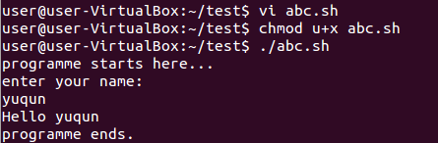
一般模板 abc.sh
#!/bin/bash shell类型
#a simple shell script example
#a function
sayhello() 函数
{
echo "Enter Your name:"
read name 读取来自键盘输入的变量
echo "Hello $name"
}
echo "programme starts here..." 主过程
sayhello
echo "programme ends."
3.Shell的一般结构
shell 类型
函数
主过程

Slide 34
2.2 Shell中的特殊符号
1、注释符#
除了#!/bin/bash里的#特殊
2、美元符 $
变量符。与反斜杠转义符相反，使其后的普通字符作为变量名，如$a表示变量a的值。变量字符长度超过1个时，用{}括起来
3、单引号
被引起的字符全部做普通字符，即全部原样
echo ‘my $SHELL’

Slide 35
4、双引号
引号内的内容，除$、转义符\、倒引号`这三个保留特殊功能，其他字符均做普通字符。
5、倒引号(数字1键旁边的那个键）
引号内的字符串当做shell命令行解释执行，得到的结果取代整个倒引号括起来的部分。
`pwd` 即pwd命令的执行结果
$LOGNAME 系统变量

Slide 36
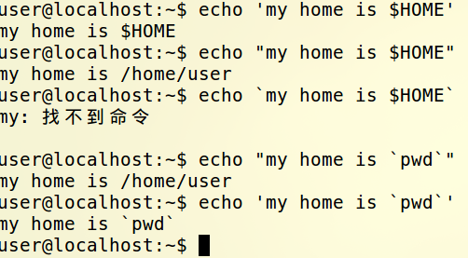
练习一下：区别下面几句
echo ‘my home is $HOME’
echo “my home is $HOME”
echo `my home is $HOME`
echo “my home is `pwd`”
echo ‘my home is `pwd`’
` 用于括起来shell命令
‘ 用于原样显示

Slide 37
6、反斜线
反斜线是转义字符，它能把特殊字符变成普通字符。在某个字符前面利用反斜杠（\）能够阻止shell把后面的字符解释为特殊字符。
例4：
$ echo “Filename is N0\$\*”
Filename is N0$*
注意：在单引号括起来的字符串中，反斜线也成为普通字符，而失去转义字符功能。

Slide 38
实例分析
显示字符'*'
$ echo '*'
不进行变量替换
$ text='* means all files'
$ echo '$text'
反斜杠'\'为转义符
$ echo "\$dlist"
$ $dlist
不加双引号与加双引号的比较
$ x=*
$ echo $x
$ echo "$x"
# 显示当前目录下的所有文件
# 仅显示变量x的值'*'

Slide 39
2.3变量
shell变量可以保存路径名、文件名或者一个数字等。
本地变量 (局部变量)只在创建它们的Shell中使用，可以在shell程序内任意使用和修改它们。
环境变量 可以在创建它们的Shell及其派生出来的任意子程序中使用。有些变量是用户创建的，其他的则是专用的（比如PATH、HOME)。是系统环境的一部分，不必去定义它们，可以在shell程序中使用它们 。还能在shell中加以修改。
内部变量 由系统提供的。与环境变量不同，用户不能修改它们。

Slide 40
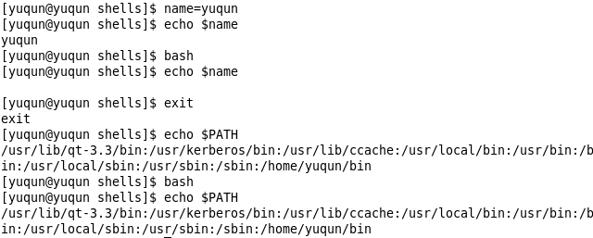
本地变量和环境变量的对比
注意：本地变量进入子Shell后就无效了，环境变量不同全局有效

Slide 41
1、本地变量（局部变量、用户变量）
本地变量 在用户现在的shell生命期的脚本中使用
变量名=值
注意：
（1）等号两边不可以有空格
（2）取值包含空格，必须用双引号括起来
（3）Shell变量可以用大小写字母，区分大小写

Slide 42
变量的声明和使用
（1）变量是弱类型的（不用声明类型）
（2）变量声明及赋值格式
变量=值（等号两边不能有空格）
（3）变量的引用
$变量名
${变量名}
变量名为1个字符时建议使用方式一，多余一个字符时建议使用方式二
举例: $a ${abc}

Slide 43
显示变量
echo命令可以显示单个变量取值，变量名前加$
echo $Name
echo $name
echo $nameare
echo ${name} are
输出引用变量时加{}比较好

Slide 44
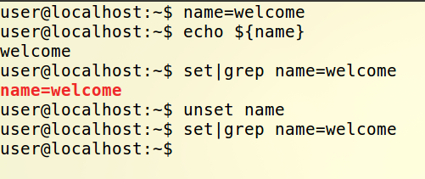
清除变量
unset 变量名
举例：echo ${name}
unset name (注意：name前没有$)
显示本地所有变量 set

Slide 45
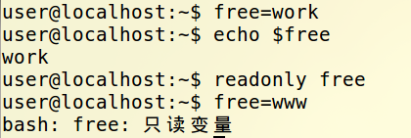
设置只读变量
设置变量时，不想再改变其值，可以将之设为只读变量
变量名=值
readonly 变量名

Slide 46
2、环境变量
环境变量用于所有用户进程（通常称为子进程）。登陆进程称为父进程，通过pstree可以查看
环境变量可以用于所有子程序，这包括编辑器、脚本和应用
举例：vi a.sh
#!/bin/bash
# 检测环境变量
echo "家目录是 $HOME"
环境变量可以在命令行中设置，但用户注销时这些值将丢失
环境变量均为大写
必须用export命令导出

Slide 47
设置环境变量
variable-name=value
export variable-name(环境变量名大写)
显示环境变量
env 可以看到所有的环境变量
echo $环境变量名 （显示一个变量）
清除环境变量
unset 环境变量名

Slide 48
常见环境变量
HOME ： 代表使用者的家目录。cd ~ 到使用者的家目录 或者利用 cd 就可以直接回到使用者家目录了。
PS1：shell的主提示符
SHELL ： 目前这个环境使用的 SHELL 是哪个程序？ 如果是 bash 的话，预设是 /bin/bash
PWD：用户当前工作目录的路径。它指出用户目前在Linux文件系统中处在什么位置。它是由Linux自动设置的
HISTSIZE ： 这个与“历史命令”有关，曾经下达过的指令可以被系统记录下来，而记录的“数目”则是由这个值来设定的。
PATH ： 就是执行文件搜寻的路径，目录与目录中间以冒号(:)分隔， 由于文件的搜寻是依序由 PATH 的变量内的目录来查询，所以，目录的顺序也是重要的喔。
LANG ： 语系文件，很多数据都会用到它，当出现编码错误的时候往往需要设置它，中文编码是zh_CN.UTF8
Notes:
\d ：代表日期，格式为weekday month date，例如："Mon Aug 1" \H ：完整的主机名称。例如：我的机器名称为：fc4.linux，则这个名称就是fc4.linux
\h ：仅取主机的第一个名字，如上例，则为fc4，.linux则被省略 \t ：显示时间为24小时格式，如：HH：MM：SS
\u ：当前用户的账号名称 \v ：BASH的版本信息 \w ：完整的工作目录名称。家目录会以 ~代替 \W ：利用basename取得工作目录名称，所以只会列出最后一个目录 \# ：下达的第几个命令 \$ ：提示字符，如果是root时，提示符为：# ，普通用户则为：$ \T ：显示时间为12小时格式 \A ：显示时间为24小时格式：HH：MM

Slide 49
修改PATH环境变量的例子
修改PATH环境变量，使脚本不用加路径，直接输入文件名字即可执行。
1）命令行修改环境变量
以下在用户user主目录下操作：
mkdir shdir && cd shdir
vi hello
chmod 755 hello
cd ～
export PATH=$PATH:$HOME/shdir
在任何目录下，输入hello即可执行该文件。
本方式下环境变量如果修改错了，exit退出后重新登陆即可恢复系统默认的值。

Slide 50
2)配置文件中修改环境变量
注意，修改环境变量前最好先备份一下旧的：
export tem=$PATH
echo $tem >>pathbake
需要知道环境变量与哪些配置文件有关：
不同发行版会有不同，但命名还是有通性的：
find / -name “*profile”
find / -name “*bashrc”

Slide 51
ubuntu下用户登录Linux涉及的几个重要配置文件有：
/etc/bash.bashrc：
为每一个运行bash shell的用户执行此文件.每当bash shell被打开,该文件被读取。
/etc/profile：
为所有用户设置环境信息,系统第一次登录时该文件被执行.
～/.profile：
用户使用该文件设置专用于自己使用的信息，用户登录时该文件仅执行一次!默认情况下该文件设置一些环境变量，执行用户的.bashrc文件。
～ /.bashrc：
专用于用户的bash shell的bash信息,当用户登录时以及每次打开新的shell时,该该文件被读取。
一般仅修改普通用户环境变量配置文件，避免修改系统的环境定义文件，如
命令别名可修改～ /.bashrc：
环境变量可修改～/.profile：
Notes:
fedora下的配置文件： /etc/profile、~/.bash_profile、~/.bashrc、/etc/bashrc。
/etc/environment是设置整个系统的环境，而/etc/profile是设置所有用户的环境，前者与登录用户无关，后者与登录用户有关。如果同一个变量在用户环境(/etc/profile)和系统环境(/etc/environment)有不同的值应该以用户环境为准。
/etc/profile:此文件为系统的每个用户设置环境信息,当用户第一次登录时,该文件被执行并从/etc/profile.d目录的配置文件中搜集shell的设置.
~/.bash_profile:每个用户都可使用该文件输入专用于自己使用的shell信息,当用户登录时,该文件仅仅执行一次!默认情况下,他设置一些环境变量,执行用户的.bashrc文件.
~/.bashrc:该文件包含专用于你的bash shell的bash信息,当登录时以及每次打开新的shell时,该该文件被读取.
/etc/bashrc:为每一个运行bash shell的用户执行此文件.当bash shell被打开时,该文件被读取.
~/.bash_logout:当每次退出系统(退出bash shell)时,执行该文件.
总之
/etc/profile：全局的系统环境变量的配置情况说明，只要登陆系统的用户都会执行里面的ENV环境变量设置
~/ .bash_profile：（采用bash的用户）该文件说明了用户个人的环境变量配置情况。
想让刚刚改变的.profile或.kshrc里面的设置马上生效使用，可以使用以下的命令： ,/etc/profile中设定的变量(全局)的可以作用于任何用户,而~/.bashrc等中设定的变量(局部)只能继承/etc/profile中的变量,他们是"父子"关系.

Slide 52
用户定制的系统环境变量
用户定制的系统环境变量
~/.bashrc
~/.bash_profile
/etc/profile、/etc/profile.d/*
用户1
~/.bash_profile
~/.bashrc
用户2
~/.bash_profile
~/.bashrc
用户3
~/.bash_profile
~/.bashrc

Slide 53
2)配置文件中修改环境变量
以下在用户user主目录下操作：
vi .profile
在文件末尾添加一行
export PATH=$PATH:$HOME/shdir
esc返回命令模式，:wq保存退出。
用source命令使配置文件立即有效
source .profile（或者注销）
现在，在任何目录下即可执行shdir目录下的所有可执行文件了。

Slide 54
3、内部变量
内部变量是Linux所提供的一种特殊类型的变量，这类变量在程序中用来作出判断。在shell程序内这类变量的值是不能修改的。
部分内部变量是：
$# ——传送给shell程序的位置参数的数量
$?——最后命令的完成码或者在shell程序内部执行的shell程序（返回值）
$0——shell程序的名称
$*——调用shell程序时所传送的全部参数的单字符串， “参数1”“参数2”…形式保存的参数

Slide 55
$@ “参数1”“参数2”…形式保存的参数
$n 第n个参数
$$ 本程序的PID
$! 上一个命令的PID

Slide 56
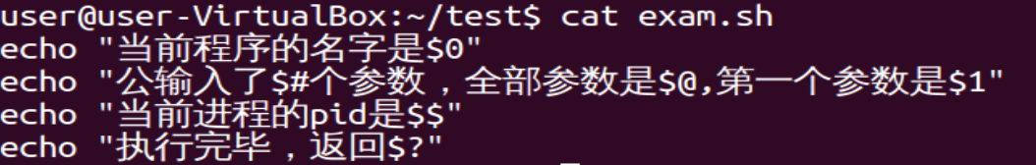
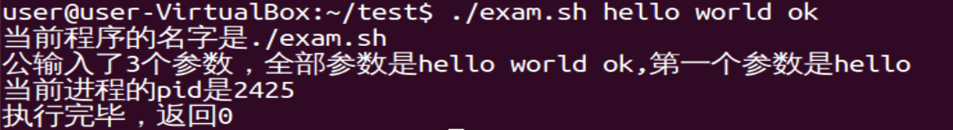
使用shell预定义变量的脚本举例

Slide 57
2.4输入和输出
read命令
语法
read [选项] 变量名列表
功能
从键盘上读取变量的值
echo命令
语法
echo [选项] 字符串
功能
显示字符串或变量的值

Slide 58
read 命令选项
选项 | 含义
-a ANAME | 将输入读入ANAME的数组
-n NCHARS | 读入N个字符
-p PROMPT | 显示一个提示
-r | 取消转移
-s | 安静模式，输入的字符将不会提示
-t TIMEOUT | 超过指定时间，read自动停止

Slide 59
echo命令选项
选项 | 含义
-n | 不在最后自动换行
-e | 启用反斜线控制字符的转换
-E | 不处理转义字符。此为缺省选项；

Slide 60
echo命令的转义符
转义符 | 含义
\a | 从系统喇叭发送出声音
\b | 向左刪除
\c | 取消行末的换行符号
\E | ESCAPE键
\f | 换页字符
\n | 换行字符
\r | 回车键
\t | 表格跳位鍵
\\ | 反斜线本身

Slide 61
实例分析
# 从键盘读取一个字符，不回显
$ read -s -n1 -p "Yes (Y) or not (N)?" answer
# 输入变量var1和var2
$ read var1 var2
# 2行3列显示
$ echo -e "a\tb\tc\nd\te\tf"
a b c
d e f

Slide 62
花括号{}的使用
通过括号扩展可以生成需要的字串，括号中可以包含连续的序列或使用逗号分隔的多个项目，连续的序列包括一个起点和一个终点
#echo {a,b,c}
a b c
#echo user{1,5,8}
user1 user5 user8
#echo {0..10}
0 1 2 3 4 5 6 7 8 9 10
#mkdir {dir1,dir2,dir3}
#ls –ld dir{1,2,3}

Slide 63
2.5条件测试
使用test命令
语法：test 条件表达式
使用括号[ ]
语法： [ 条件表达式 ]
条件表达式的值为真返回零，为假时返回非零值
注意：
方括号的内侧两边各需一个空格
如果测试条件为真，test命令会返回0，否则返回一个非0的数值
test 语句与if/then和case语句一起，构成shell编程的控制转移结构
Notes:
[[ expression ]]
[ $a=“hello” –a –n $a ]
echo $? 显示上一步结果

Slide 64
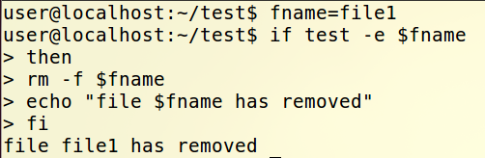
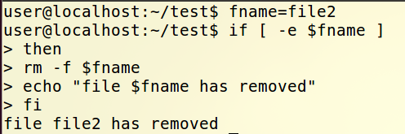
例：在删除文件的时候，为了避免出错，可以先测试文件是否存在，如果文件确实存在，然后再执行文件删除操作
Notes:
[ $a=“hello” –a –n $a ]
echo $? 显示上一步结果

Slide 65
条件语句
语法一
if [ 条件表达式 ]
then
命令序列1
else
命令序列2
fi
语义
当"条件表达式"的测试值为真时，执行"命令序列1"，否则，执行"命令序列2"。命令序列中的命令可以是一个或者多个。

Slide 66
条件语句
语法二
if [ 条件表达式 ]; then
命令序列
fi
语义
当"条件表达式"的测试值为真时，执行"命令序列",否则，执行条件语句后面的命令。条件表达式与then之间的分号";"起命令分隔符的作用。

Slide 67
条件语句
语法形式三
if test 条件表达式1
then
命令序列1
elif [ 条件表达式2]
then
命令序列2
else
命令序列3
fi
语义
这是包含二层嵌套的条件语句，当"条件表达式1"为真时，执行"命令序列1",否则，在"条件表达式2"为真的情况下，执行"命令序列2"，否则，执行"命令序列3","命令序列3"属于第2个条件语句的一部分。

Slide 68
（1）文件状态操作符
操作符 | 含义
-d filename | 若文件filename为目录文件，则返回真
-f filename | 若文件filename为普通文件，则返回真
-r filename | 若文件filename可读，则返回真
-s filename | 若文件filename的长度大于0，则返回真
-u filename | 若文件filename的SUID位被设置，则返回真
-w filename | 若文件filename可写，则返回真
-x filename | 若文件filename可执行，则返回真
Notes:
[[ ]]可以使用 && || > <等运算符，先计算括号内的表达式在测试

Slide 69
eg1 检测输入的文件名是否存在
#!/bin/bash
# eg3-1.sh
echo "Enter a file name:"
read file
if [ -f $file ]
then
echo "File $file exists."
fi

Slide 70
（2）数字操作符
操作符 | 含义
n1 –eq n2 | 判断数字n1与n2是否相等，若相等，返回0，否则，返回1
n1 –ne n2 | 判断数字n1与n2是否不等，若不等，返回0，否则，返回1
n1 –lt n2 | 判断数字n1是否小于n2，若是，返回0，否则，返回1
n1 –gt n2 | 判断数字n1是否大于n2，若是，返回0，否则，返回1
n1 –le n2 | 判断数字n1是否小于或等于n2，若是，返回0，否则，返回1
n1 –ge n2 | 判断数字n1是否大于或等于n2，若是，返回0，否则，返回1

Slide 71
（3）字符串操作符
操作符 | 含义
string | 若字符串string非空，则返回真
-n string | 若字符串string长度大于0，则返回真
-z string | 若字符串string长度为0，则为返回真
string1 = string2 | 若字符串string1和string2相等，则返回真
string1 != string2 | 若字符串string1和 string2不等，则返回真

Slide 72
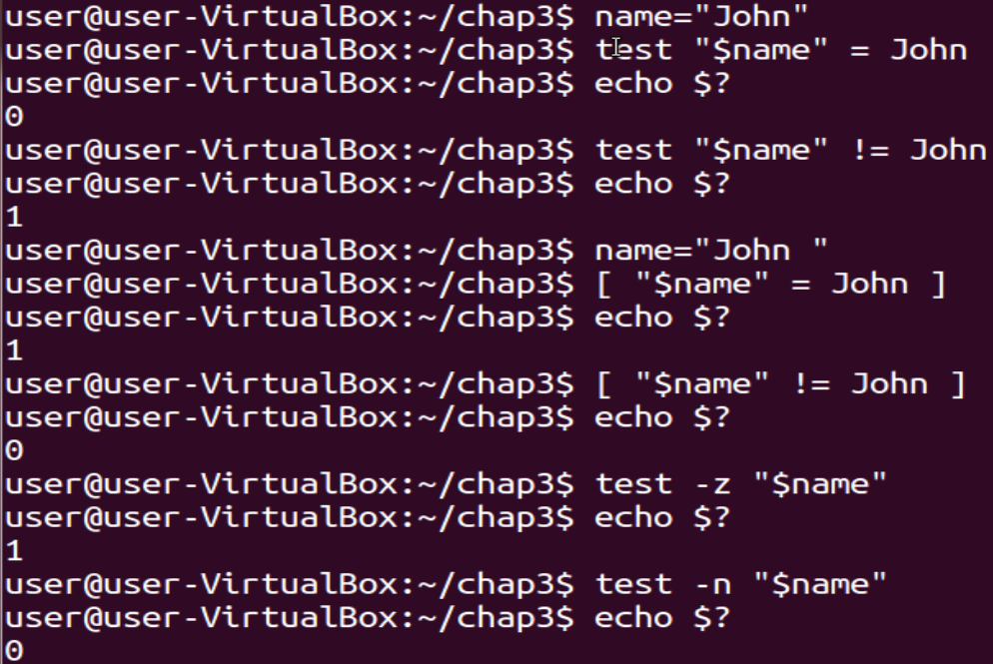

Slide 73
（4）逻辑操作符
操作符 | 含义
e1 –a e2 | 逻辑表达式e1和e2同时为真时，返回0，否则，返回1
e1 –o e2 | 逻辑表达式e1和e2有一个为真时，返回0，否则，返回1
! e1 | 若逻辑表达式e1不为真时，返回0，,否则，返回1

Slide 74
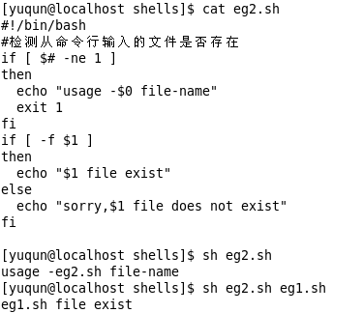
eg2:检测从命令行输入的文件是否存在

Slide 75
条件1 && 条件2
条件1 || 条件2
例子：
#!/bin/bash
x=5
y=10
if [ “$x” -eq 5 ] && [ “$y” -eq 10 ]
then
echo “Both conditions are true.”
else
echo “The conditions are not true.”
fi

Slide 76
扩展的test命令 [[…]]
例：
fname=/tmp/somefile
flag=true
if [[ -e $fname && “$flag” = “yes” ]]
then
rm –f $fname
echo “file $fname has removed”
fi
[[…]]测试结构中允许使用&& || < >等运算符，如果在[ ]中会出现错误

Slide 77
2.6 控制流程
分支语句:if-then-else和case
循环语句：for while和until

Slide 78
1.分支结构
if分支
if [ $# -eq 0 ]
then
echo “输入了0个参数”
elif [ $# -gt 1 ]
then echo “输入了多个参数”
else echo “输入了1个参数”
fi
case
case “$#” in
0) echo “输入了0个参数” ;;
1) echo “输入了1个参数” ;;
*) echo “输入了多个参数”;;
esac
每个分支条件后必须以两个分号结尾

Slide 79
eg3.sh
#!/bin/bash
# script3-3.sh
echo "Enter the first integer:"
read first
echo "Enter the second integer:"
read second
if [ "$first" -gt "$second" ]
then
echo "$first is greater than $second"
elif [ "$first" -lt "$second" ]
then
echo "$first is less than $second"
else
echo "$first is equal to $second"
fi

Slide 80
eg4.sh
#!/bin/bash
# script3-4.sh
hour = `date +%H` （hour=$(date +%H))
case $hour in
0[1-9] | 1[01] )
echo "Good morning !!"
;;
1[2-7] )
echo "Good afternoon !!"
;;
* )
echo "Good evening !! "
;;
esac

Slide 81
扩展思考：根据时间备份/var/log 日志目录，仅备份周三、周五的数据

Slide 82
练习1：判断当前用户是否为root管理员，如果是，则执行tar 对/etc目录执行备份。
练习2：编写firefox火狐浏览器启动脚本，支持start、stop、restart功能。

Slide 83
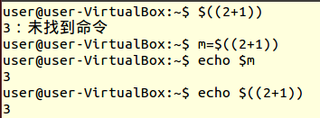
计算命令
$((x+y)) $((x-y)) $((x%y))
$((x/y)) $((x++)) $((x- -))
Notes:
$(())

Slide 84
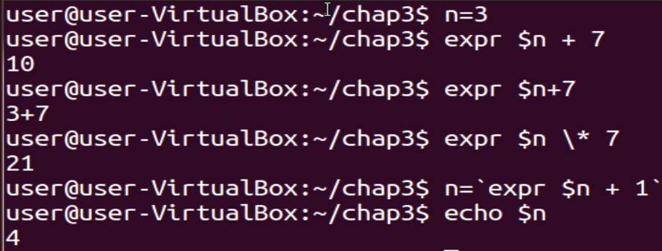
expr命令：用于计算表达式的值，然后把计算结果送到标准输出；运算符前后需有空格

Slide 85
2.循环结构
语法1
for 变量名 in 参数列表
do
命令列表
done
语义
将"参数列表"中的元素依次赋给"变量名"，在每次赋值后执行"命令列表"，"参数列表"表示"变量名"的取值范围。
语法2
for ((初始化变量值；结束循环条件；运算））
do
命令序列
done

Slide 86
for 例子——输出100内10的倍数
for i in `seq 1 9`
do
echo `expr $i \* 10`
done
或写
for i in {1..9}
do
echo $((i*10))
done
乘号前加转义符，
与数字间要有空格。

Slide 87
eg5:
#!/bin/bash
for ((i=1;i<=100;i++))
do
sum=$((sum+i))
done
echo $sum
eg6:
#!/bin/bash
for x in paper pencil pen; do
echo “The value of variable x is: $x”
sleep 1
done
考虑用参数传递如何实现？

Slide 88
Eg7:编写一个名为chname的程序，将当前目录下所有的.txt文件更名为.doc文件
#!/bin/bash for file in *.txt do leftname=`basename $file .txt` mv $file $leftname.doc done
说明： （1）在Linux系统中不支持mv *.txt *.doc这样的更名命令形式，如果需要将文件成批地更名最好编写一个shell脚本文件。 （2）在for语句的参数列表中使用了“*”通配符。 （3）在程序中用到basename命令，该命令从随后的文件名剥去指定的后缀。
(4)dirname 获取文件的目录名

Slide 89
eg8:要求：给当前目录里的所有文件加后缀名“ .html”
#!/bin/bash
for file in *; do
echo “Adding .html extension to $file...”
mv $file $file.html
sleep 1
done

Slide 90
练习：把某个目录下的文件扩展名改为bat，再压缩打包
#!/bin/bash
for file in `ls $1`
do
new_file=“${file}.bat”
mv ./$1/$file ./$1/$new_file
tar -cvf ./$1.tar ./$1
done

Slide 91
while语句
语法
while [ 条件表达式 ]
do
命令列表
done
语义
循环执行"命令列表"中的命令，直至"条件表达式"的值为假。

Slide 92
eg9 while例子——求1到100的和
i=1
sum=0
while [ $i -le 100 ]
do
sum=`expr $sum + $i`
i=`expr $i + 1`
done
echo The sum is $sum
i=1
sum=0
while [ $i –le 100 ]
do
sum=$((sum+i))
i=$((i+1))
done
echo $sum
Notes:
执行 chmod u+x sum.sh
./sum.sh

Slide 93
i=1
sum=0
while [ $i –le 100 ]
do
sum=$[$sum+$i]
i=$[$i+1]
done
echo $sum
i=0
sum=0
while [ $i –lt 100 ]
do
let i+=1
let sum+=$i
done
echo $sum

Slide 94
例：批量添加20个用户，用户名称为userN，N为1到20的数字。
#！/bin/bash
# add twenty users
num=1
while [ $num –le 20 ]
do
useradd user${num}
num=$((num+1))
done

Slide 95
Until语句
Until [ 条件 ]
do
命令序列
Done
直到条件满足时循环结束

Slide 96
例 批量删除用户，用户名称为userN,N是1-20之间的数字
#！/bin/bash
#delete
num=20
until [ $num –eq 0 ]
do
userdel user${num}
num=$((num-1))
done

Slide 97
命令结果重定向
1 stdout标准输出
2 stderr标准错误
输出重定向到文件file，终端上只能看到标准错误： #命令 >file
错误重定向到文件file ，终端上只能看到标准输出： #命令 2>file
标准输出和标准错误都重定向到file，终端上看不到任何信息： #命令 >file 2>&1
（等于#命令 &>file）

Slide 98
屏蔽命令任何输出的：>/dev/null 2>&1
cp /etc/my.conf >/dev/null 2>&1
/dev/null 空设备
此句命令的结果是：
cp命令没有目标文件,应该输出错误。
2>&1表示错误重定向指向标准输出。
>/dev/null又使标准输出重定向到空，就是不要输出信息
即：一个错误的命令执行，什么功能都不实现，且没有任何信息或错误提示输出。

Slide 99
eg10:
每隔5分钟检查指定的用户是否登录系统
#! /bin/bash if test $# -ne 1 then echo “Usage: chuser username” else user=”$1” until who |grep “$user”>/dev/null do sleep 300 done echo “$user has logged on!”
fi
Notes:
说明： （1）如果没有从命令行输入用户名，则测试$# -ne 1为“真”，显示用法提示信息。 （2）程序中until语句的expression（循环条件）是who|grep “$user”命令执行的返回码，如果没有找到指定的用户名，返回码为非0（为“假”），则用sleep命令暂停执行程序5分钟；找到后返回码为0（为“真”），则终止循环并显示该用户已经登录的信息。 （3）采用重定向到/dev/null空文件的目的是不显示查找到的用户其他信息。

Slide 100
②根据系统当前的时间向用户输出问候信息
#! /bin/bash hour=`date|cut –c 30-32` if test $hour –ge 0 –a $hour –le 11; then echo “Good morning!” elif test $hour –ge 12 –a $hour –le 17; then echo “Good afternoon!” else echo “Good evening!” fi
Notes:
Cut –c 30-32
Date|cut –d ‘ ‘ –f 5|cut –d ‘:’ –f 1
Hour=`date ‘+%H’`
说明： 第一个有效语句是将命令执行的结果赋给hour变量，所以用反向单引号。 用cut命令从date命令的输出中切割出“小时”信息；这里-c 30-32选项表示只切割30到32列。 这个程序使用了if连用格式，也可以使用if完整格式的嵌套形式。

Slide 101
③判断用户是否已经在系统中登录
#! /bin/bash
if test $# -ne 1 then echo "Incorrect number of arguments“
else user=$1 if who | grep –q $user ; then echo $1 "user is logged on." exit 0 else echo $1 "user is not logged on." exit 1 fi fi

Slide 102
说明： （1）由于who | grep $user不是表达式而是命令组合，所以不需要test语句测试；如果命令组合执行成功，即找到指定的用户名则返回码为0；否则为非0。 （2）在这个程序中使用了grep字符串搜索命令和“|”管道命令 （3）用grep 命令–q选项来禁止显示搜索到的信息。 （4）还使用了exit命令，以终止shell程序的执行。exit 0表示程序终止后返回0值，而exit 1表示程序终止后返回非0的值。

Slide 103
检查密码，如果用户三次输入密码均错误，则退出脚本
#！/bin/bash
#check user password
num=3
PASSWD=123456 #初始密码
sum=0
while true
do
read –p “please input your password:”pass
sum=$((sum+1))
if [ $pass == $PASSWD ] ; then
echo “you are right,ok”
exit
elif [ $sum –lt 3 ]; then
continue
else
exit
fi
done

Slide 104
3.函数
语法
函数名( )
{
命令列表
return
}
函数的调用方式为：
函数名 参数列表

Slide 105
实例分析
#!/bin/bash
testfile( ) #函数定义
{
if [ -d $1 ]
then
echo "$1 is a directory!"
else
echo "$1 is not a directory!"
fi
return
}
testfile $1 #函数调用

Slide 106
实例练习：编写一个Shell程序，呈现一个菜单，有0-5共6个命令选项，1为挂载U盘，2为卸载U盘，3为显示U盘的信息，4把硬盘中的文件拷贝到U盘，5把U盘中的文件拷贝到硬盘中，选0为退出。 程序分析：把此程序分成题目中要求的6大功能模块，另外加一个菜单显示及选择的主模板。

Slide 107
#加载U盘函数 mountusb()
{ clear
#在/mnt下创建usb目录
mkdir /mnt/usb
#查看U盘设备名称
/sbin/fdisk –l |grep /dev/sd
Echo “Please Enter the device name”
read PARAMETER
mount /dev/$PARAMETER /mnt/usb }

Slide 108
#卸载U盘函数
umountusb（）
{ clear
ls -la /mnt/usb
}
#显示U盘信息函数
display()
{ clear
umount /mnt/usb
}

Slide 109
#拷贝硬盘文件到U盘函数
cpdisktousb()
{
clear
echo “Please Enter the filename to be Copide (under Current directory)”
read FILE
echo “Copying,please wait!...”
cp $FILE /mnt/usb
}

Slide 110
#拷贝U盘函数到硬盘文件
cpusbtodisk()
{
clear
echo“Please Enter the filename to be Copide in USB”
read FILE
echo “Copying ,Please wait!...”
cp /mnt/usb/$FILE .
#点（.）表示当前路径
}

Slide 111
quit()
{ clear
echo “************************”
echo “***thank you to use,Good bye! ****” exit 0
}

Slide 112
clear
while true
do
echo “***LINUX USB MANAGE PROGRAM***”
echo “1-MOUNT USB ”
echo “2-UNMOUNT USB ”
echo “3-DISPLAY USB INFORMATION”
echo “4-COPY FILE IN DISK TO USB ”
echo “5-COPY FILE IN USB TO DISK” echo “0-EXIT ”
echo “Please Enter a Choice(0-5)”
read CHOICE case $CHOICE in 1) mountusb 2) unmountusb 3) display 4) cpdisktousb 5) cpusbtodisk 0) quit *) echo “Invalid Choice!Corrent Choice is (0-5)” sleep 4 clear;; esac done

Slide 113
read CHOICE
case $CHOICE in
1) mountusb ;;
2) unmountusb ;;
3) display ;;
4) cpdisktousb ;;
5) cpusbtodisk ;;
0) quit ;;
*) echo “Invalid Choice!Corrent Choice is (0-5)”
sleep 4
clear;;
esac
done

Slide 114
返 回 值
$? 变量
例子
#!/bin/bash
# grep 使用者 foobar，并用导引所有输出到/dev/null：
grep “foobar” > /dev/null 2>&1
# 抓取返回值，并且做些动作：
if [ “$?” -eq 0 ]; then
echo “Match found.”
exit
else
echo “No match found.”
fi

Slide 115
用户程序返回值的例子
例：
#!/bin/bash
If [ -f “/etc/passwd” ]; then
echo “Password file exists.”
exit 0
else
echo “No such file.”
exit 1
fi

Slide 116
函数返回值的例子
check_passwd()
{
# 检查是否passwd文件存在：
if [ -f “/etc/passwd” ]; then
echo “Password file exists.”
# 有找到，传回一个0值：
return 0
else
# 找不到，传回一个1值：
echo “No such file.”
return 1
fi
}
# 从函数check_passwd取得返回值：
foo=check_passwd
# 检查数值：
if [ “$foo” -eq 0 ]; then
echo “File exists.”
exit 0
else
echo “No such file.”
exit 1
fi

Slide 117
Shell脚本练习
1.编写一个shell程序，它输出1到10之和
2.文件备份。备份用户指定的文件，将文件备份到目录名 _backup中（若目录不存在则自动建立），备份文件的文件名格式为文件名_bak_年月日_时分秒
3.编写一个弹出式菜单的shell程序并实现其简单的菜单功能：
************************************************ * MENU * * 1.copy 2.rename * * 3.remove 4.find * * 5.exit * ************************************************ 即用户按下数字1，则提示用户输入源和目的文件名后执行复制；输入数字2，则提示用户输入要更名的文件或目录名后执行更名操作；输入数字3和4分别执行删除和查找操作；输入数字5，则退出该菜单shell程序的执行。

Slide 118
4.编写一个shell脚本程序，它能根据输入的命令行参数采取不同的动作：如果是目录，则列出该目录中的文件；如果是可执行的文件，则用shell执行之；如果是可读的文件，则分屏显示其内容。
5.写一个脚本文件checkuser，该脚本运行时带用户名作为参数，在/etc/passwd文件中查找用户，如有，则输出“<user> in the /etc/passwd”;否则输出” no such user on our system”

Slide 119
任务情景
1
统计生产数据
2
每天上午和下午下班前必须对数据进行双硬盘备份，且要求保存最近3次备份。
改手工为Shell程序进行备份。
待备份数据为：/home/hbzy/workdata/
最近三次备份文件命名为：
worknewdata.tar、work2nddata.tar、work3rddata.tar
备份文件存放在两个硬盘的位置：
/home/hbzy/disk1backup/
/dev/disk2backup/
涉及命令：ls,cd,mkdir,mount,cp,mv,rm,tar

Slide 120
任务描述
任务准备：
一台装有Linux操作系统的计算机。
源数据：在主硬盘/home/hbzy/下建立workdata存放用户工作数据文件
备份位置：
主硬盘/home/hbzy/下建立备份目录disk1backup
另一块硬盘挂载为/dev/disk2backup
备份操作要求：每天将源数据备份到两个位置，保留最近三次的备份文件，命名要求为worknewdata.tar、work2nddata.tar、work3rddata.tar。
任务要求：
1. 用命令方式实现整个流程
2. 将备份操作写成脚本方式实现。

Slide 121
1.命令方式下的操作
1）完成准备工作
2）查看执行任务前相关目录的状态。
cd /home/hbzy/disk1backup/
ls –l
cd /dev/disk2backup/
ls –l
3）开始任务备份
删除主硬盘最旧的备份，重命名另外2个备份，
新备份源文件到备份位置。
删除第2块硬盘上的3个备份文件，拷贝主硬盘备份文件。
输出备份成功的提示信息。

Slide 122
2. 写Shell程序bakeupdate.sh实现备份流程
运行脚本
查看任务完成后/home/hbzy/disk1backup/、/dev/disk2backup/目录下文件状况。

